Slide 1
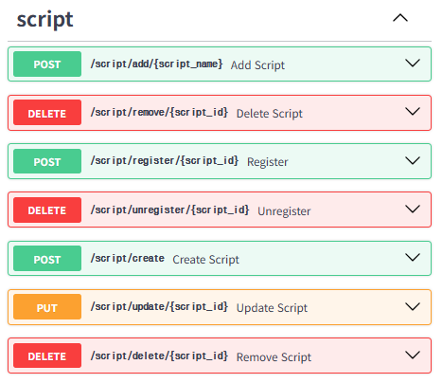
ScriptServer수정사항(API소개)
Add
새로운 Script를 DB에 등록(저장)할 때 사용
기존에는 web팀에서 요청을 보내서 사용하지 않음
Remove
선택한 Script를 DB에 제거(삭제)할 때 사용 기존에는 web팀에서 요청을 보내서 존재하지 않음
DB
Register
새로운 Script를 CustumScriptManager(객체)에 등록할 때 사용
기존에는 API연결이 안되있어서 사용되지 않음
Unregister
선택한 Script를 CustumScriptManager(객체)에 제거할 때 사용 기존에는 API연결이 안되있어서 사용되지 않음
객체
Create(add+register)
새로운 Script를 DB와 객체에 등록할 때 사용
- save_custm_tag를 통해 db에 저장하고 script_id를 가져와서 그 script_id와 함께 정보를 객체에 저장
Update(Edit)
선택한 Script의 정보를 편집할때 사용
- db는 update문으로 수정하고 객체는 unregister한 후 다시 register하여 객체에 저장
Delete(remove+unregister)
선택한 Script를 DB와 객체에서 제거(삭제)할 때 사용 - 객체에서 먼저 정보를 지운후 db에서 제거
통합
New

Slide 2
ScriptServer수정사항
- 코드변경
- 기능변경
Customcalctag.py
save_custom_tag
기존에는 intput과 output을 저장할때 중복이면 트랜잭션이 종료되있는데
db에서 intput과 output 쿼리를 불러와 현재 정보와 중복인지 체크한 후 중복이라면 ValueError를 띄우고 DB에는 반영이 되지 않게 수정함
API사용
기존
Web에서 버튼을 누를때 script server에 있는 API들은 사용되지 않았음
변경
추가, 생성, 편집을 할때 전부 script server의 API사용 예정
또한 기존의 API들을 통합하여 객체, DB를 동시에 반영할 수 있게 수정함
Postgresql_conn.py
Postgredb에 연결할 때 사용할 문법들 관리
def insert()
input_tagsetting을 DB에 저장할때 사용
def insert_many()
output_tagsetting을 DB에 저장할때 사용 (output에는 많이 저장해서 별도임)
def delete() (추가됨)
기존에는 사용하지 않아 미완성이었던 코드 수정
delete API사용시 db내용 지울때 사용됨
def update() (추가됨)
기존에는 사용하지 않아 미완성이었던 코드 수정
update API사용시 db내용 최신화하는데 사용됨
CustomScriptManager관리
기존
API요청이 오지않아서 customscriptmanager의 최신화가 되지 않았었고
calc를 할때마다 db를 새로 불러서 최신화를 하게 함
변경
API요청을 할때마다 자동으로 DB, 객체에 최신화가 되어서 calc를 할때는 최신화된 객체를 사용해서 계산 진행

